Slide 1
How to make Twincat-Ecat project
Written by 심재훈

Slide 2
Intstall twincat xae and visual studio

Slide 3
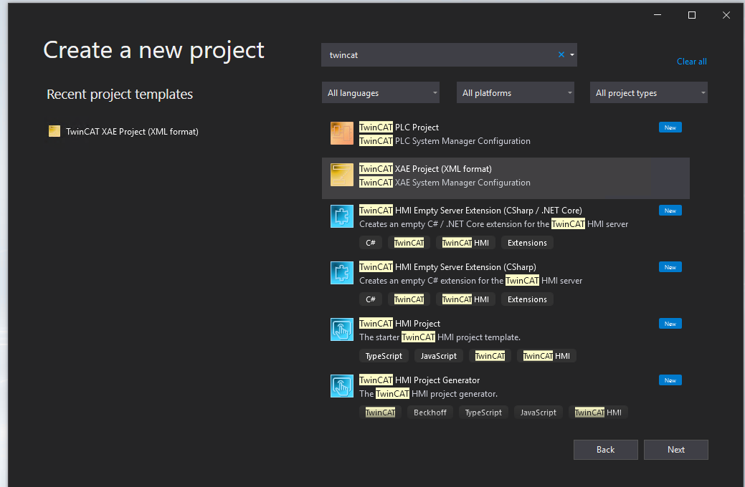
Create xae project

Slide 4
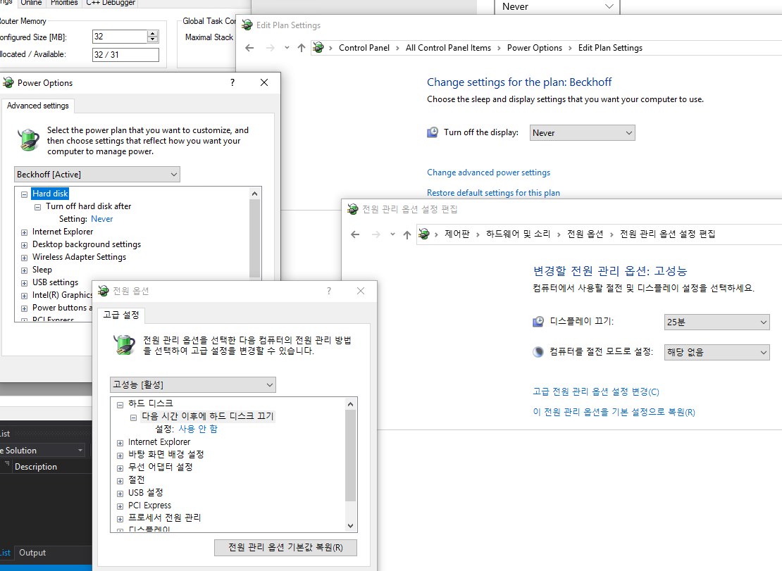
전원 설정 및 하이퍼쓰레딩
전원설정은 비절전 동작을 하도록(고성능)
하드디스크 끄기 설정 0분(사용 안 함)
바이오스에서 하이퍼쓰레딩 기능 끄기(추천사항)

Slide 5
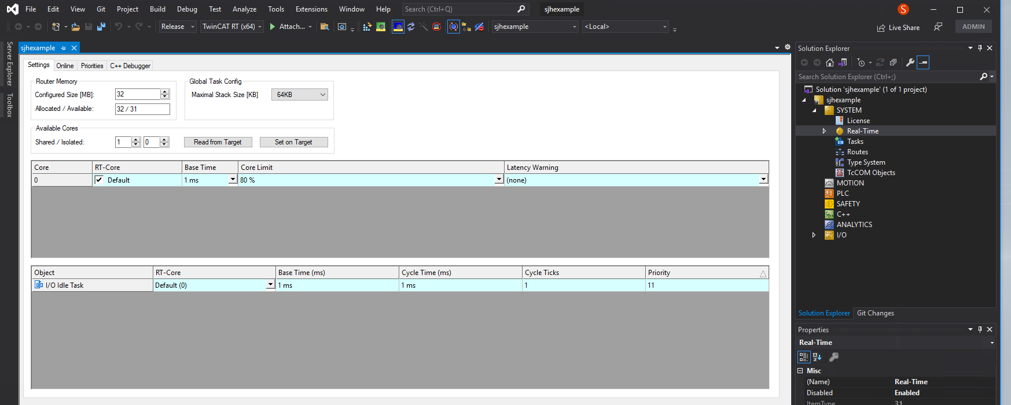
RT 메뉴에서 cpu 정보 가져오기
공유 cpu와 고립된cpu 설정이 가능함.

Slide 6
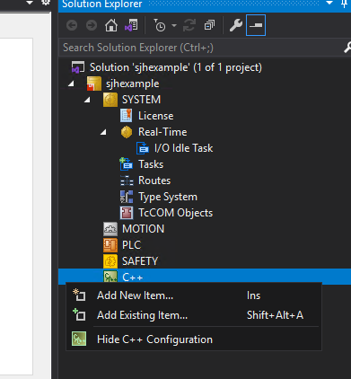
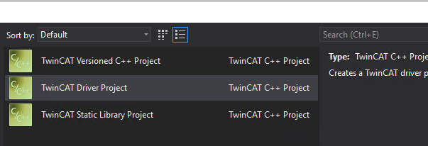
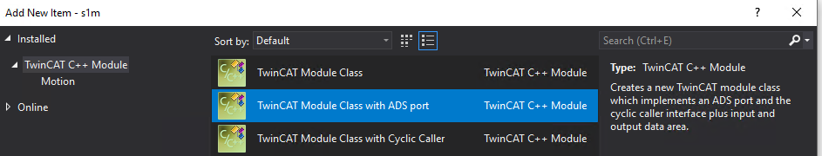
C++ 프로젝트 생성
드라이버 프로젝트

Slide 7
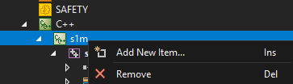
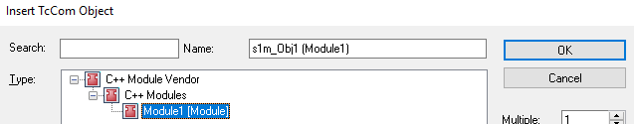
TcCOM 오브젝트 생성
TcCom object 생성(c++ 프로젝트 데이터를 다른 프로그램과 연결하기 위한 오브젝트)

Slide 8
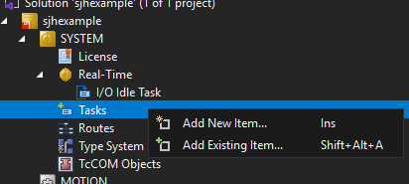
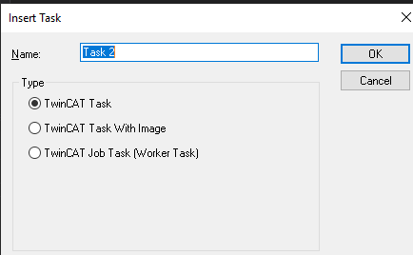
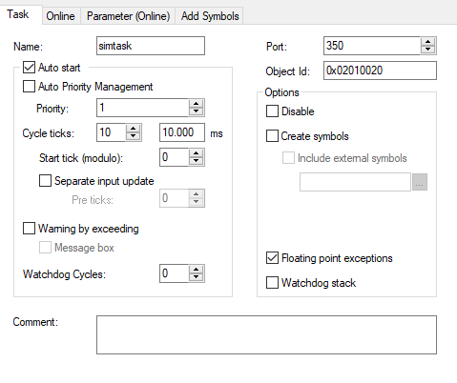
태스크 생성(사이클 타임 설정)

Slide 9
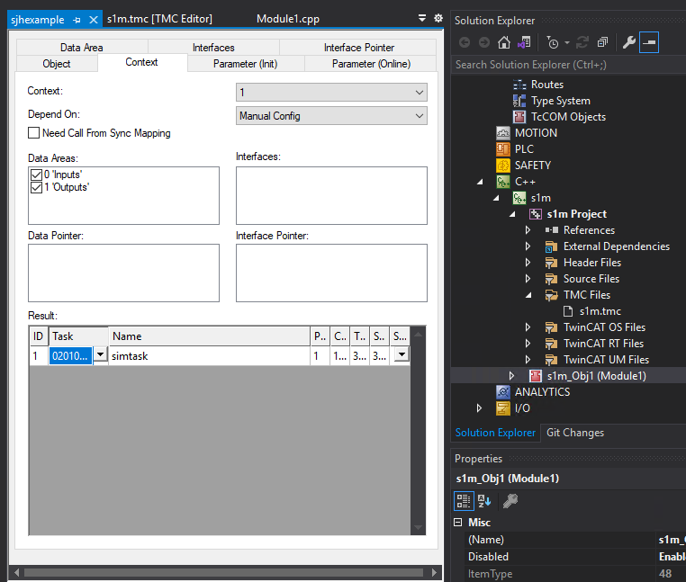
TcCom오브젝트 태스크에 할당

Slide 10
Symbol 컨셉
여러가지 twincat 모듈간 데이터 통신을 하기 위해선 Symbol이라는 기능을 통해 데이터가 전달됨.
심볼은 tcCom을 통해 여러 프로그램 간에 데이터 통신이 전달됨.

Slide 11
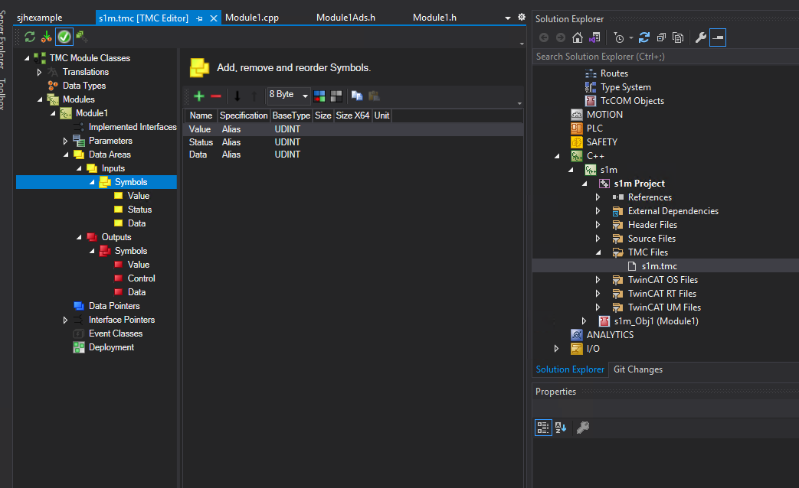
Symbol 생성
Tmc파일 선택시 좌측에 탐색 트리에서 인풋과 아웃풋 변수 생성이 가능함.

Slide 12
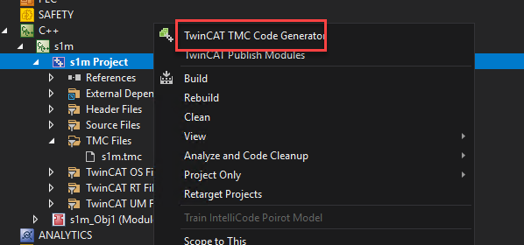
Symbol 생성 후 C++ 업데이트
Ui로 만든 심볼을 c++ 클래스에 자동으로 추가해줌.
UI에서 심볼 편집이후 tmc 코드 생성을 해줘야 c++ 모듈에 추가됨.

Slide 13
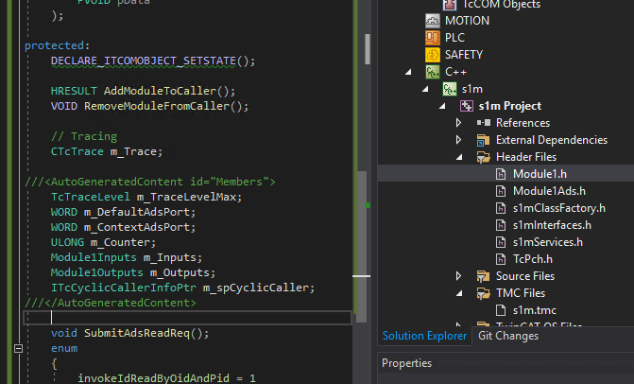
전역 변수 추가
전역변수 헤더의 Module1Inputs와 Outputs 클래스에 심볼이 추가되고 오토 제너레이티드 콘텐츠 아래에 본인이 쓰고자 하는 심볼이외의 전역변수 선언.

Slide 14
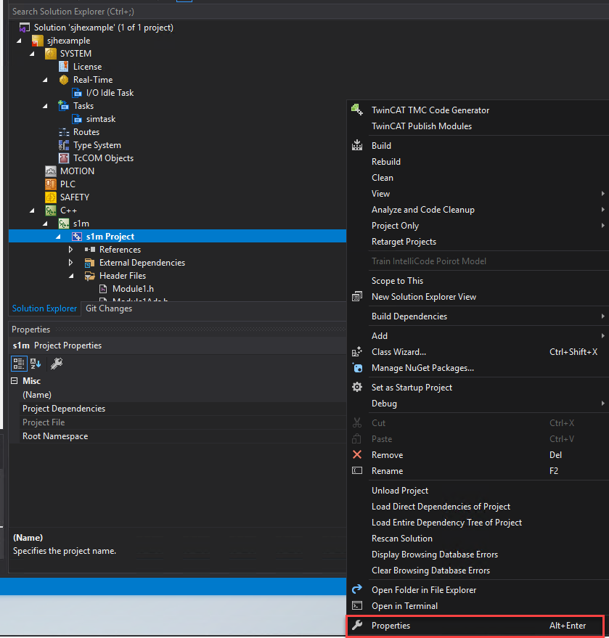
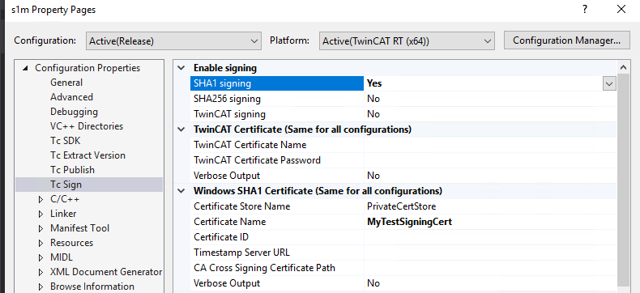
certificate
https://infosys.beckhoff.com/english.php?content=../content/1033/tc3_c/63050394893879947.html&id=
C++프로젝트 설정에서 TcSign에서 인증서 설정,
인증서 설정 전에 위 링크에서 테스트 서명 생성 참고. 재부팅 필수

Slide 15
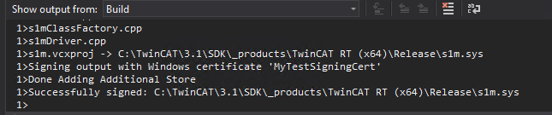
빌드
서명에서 문제 없이 넘어가야함. 문제 생기면 구글링해서 해결
빌드 후 초록 버튼 (런타임 실행) 클릭
정상 작동하면 우측하단 실행창의 트윈캣 상태가 초록이 됨.

Slide 16
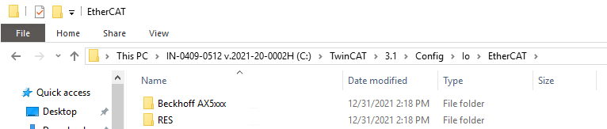
TwinCAT IO- ehtercat esi 파일
디렉토리 안에 esi파일(.xml) 구해서 넣기
Pdo매핑등의 데이터 생성이 간편해짐.
C:/Twincat/3.1/config/io/ethercat
파일 추가후 재부팅 해야 적용됨.

Slide 17
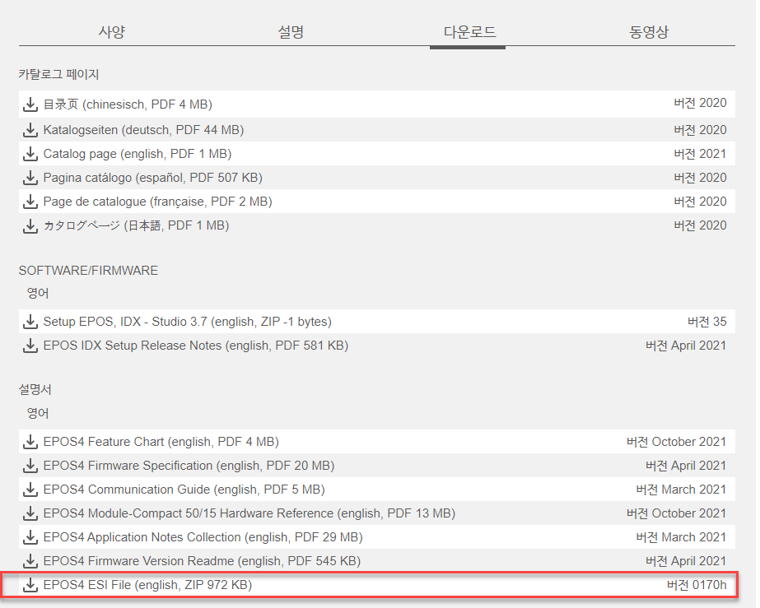
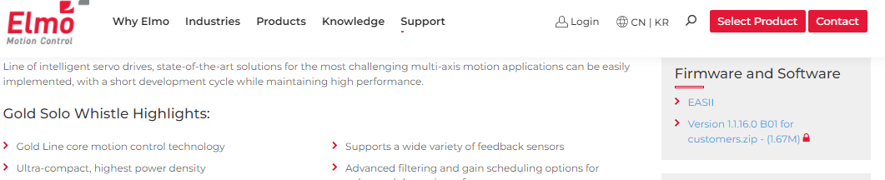
How to get esi file
.xml 형태의 object dictionary
Ethercat slave info

Slide 18
OD (Object Dictionary)
Canopen 통신에서 슬레이브의 각 변수들의 주소는 정적으로 할당되어 있음. 슬레이브의 주소를 통해 각 변수에 접근이 가능함.
OD는 제어기 또는 이더캣 슬레이브 장치 제조사의 펌웨어 설명, 매뉴얼 등을 통해 찾을 수 있음.
Elmo의 경우 ds402, ds301 manual에 추가적으로 ethercat_application_manual 참고
Epos의 경우 Epos4-firmware-specification 참고
제어기의 경우 canopen CiA402를 기준으로 작성되기 때문에 유사하나 mapping 방법이 다름.
통신에 사용되는 변수의 단위, 정보를 얻기 위해서 읽어야만 함.

Slide 19
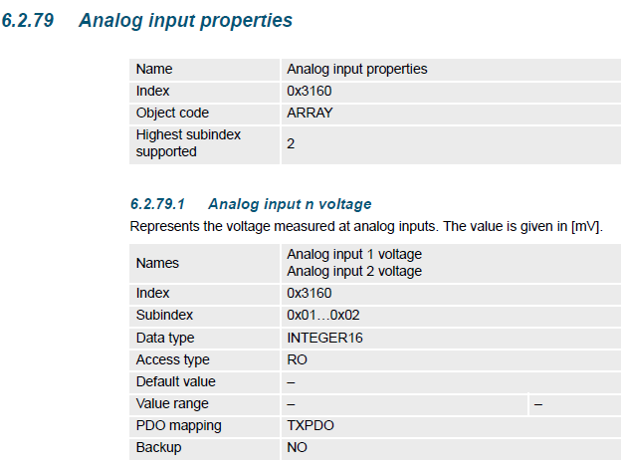
OD
Index 집주소
Sub index 방번호
Data type 방크기
Access type 방의 내용물에 대한 접근 권한
Pdo mapping PDO설정이 가능한지와 어디 PDO에 들어갈 수 있는지?
Ex) 0x3160 집(index)의 0x01방(subindex)에는 analog input 1 voltage가 살고 있고 TxPdo에 매핑이 가능하며 마스터에서 읽기(RO)만 가능함. 이집엔 방이 3개 있고 0x02번 방엔 ai2voltage가 살고 있음. 방은 16bit 크기고 자료형은 int16이며 1cnt당 1mV의 의미를 가짐. 0x00방엔 아무도 안 삶.

Slide 20
Pdo mapping
PDO(process data object) 주기적인 데이터 교환
SDO(service data object) 단발성 메시지 교환
주기적으로 커맨드를 주고 데이터를 받기 위해서는 PDO에 변수 주소를 등록해야 함.

Slide 21
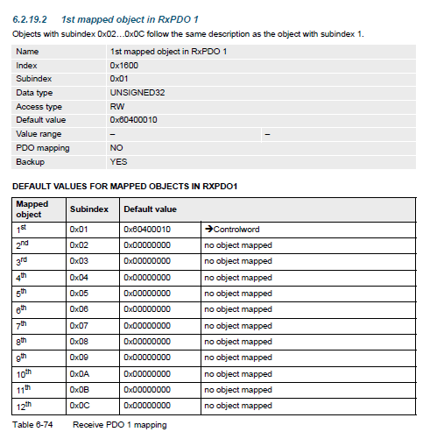
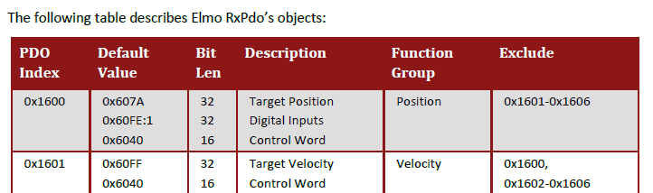
RxPDO mapped object (0x1600~)
epos4
RxPDO는 슬레이브 입장에서 수신하는 pdo로 마스터 입장에선 명령하는 데이터임.
Elmo사는 대부분의 명령을 이미 RxPDO object(주소록 묶음)에 넣어놓았지만 epos는 주소록이 비어 있음.
Elmo gold

Slide 22
TxPDO mapped object (0x1a00~)
RxPDO가 수신이라면 TxPDO는 송신임. 마스터 입장에서 측정값이나 모터 상태를 받아들이는 데이터임.

Slide 23
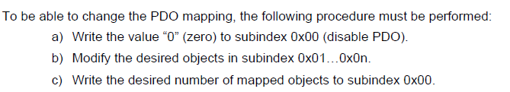
PDO mapped object editing
Elmo의 경우 대부분의 pdo 매핑이 가능한 변수들이 mapped object로 존재하지만 epos의 경우 오브젝트 수정을 통해 변경이 필요함.

Slide 24
PDO mapped object editing
SDO 메시지를 통해서 해당[ex) 0x1600]의 subindex 0x00에 0을 쏴서 pdo해제를 하고 서브인덱스(방)마다 할당 하고자 하는 index와 subindex를 sdo로 입력해주고 마지막에 subindex 0x00에 전체 할당된 방의 개수(0x00 제외)를 할당.

Slide 25
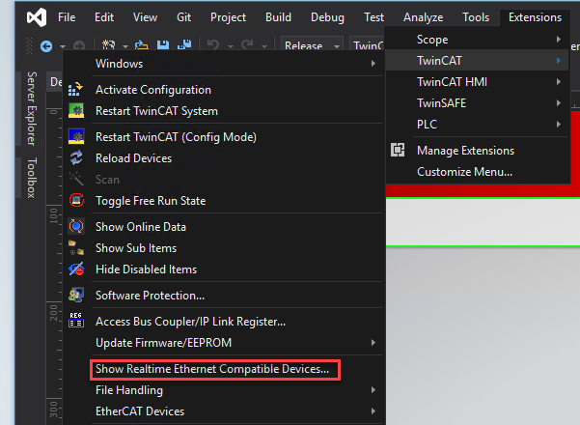
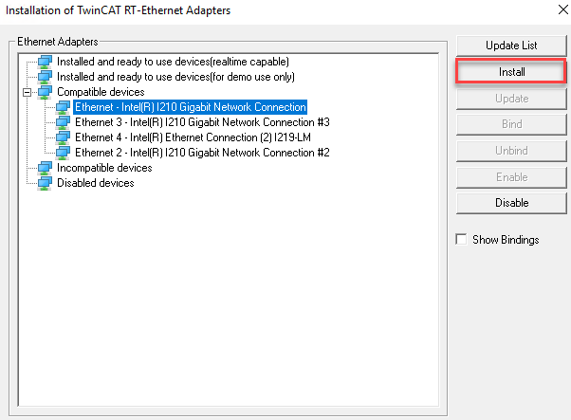
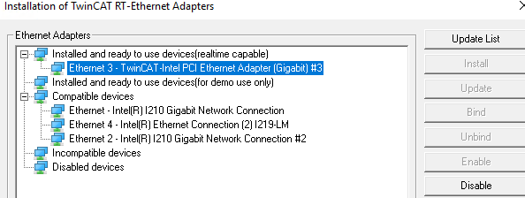
Twincat Rt ethernet driver setting
이더넷 어답터에 rt이더넷 드라이버 저장

Slide 26
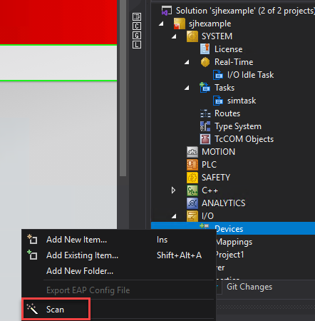
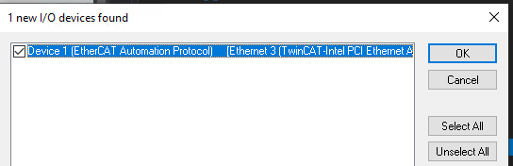
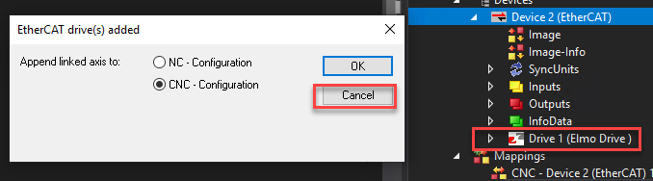
EtherCAT Scan
scan device, NC 기능을 쓰지 않을 예정이므로 캔슬
엘모나 epos로 잡히면 esi 적용된 것임. 아니면 box

Slide 27
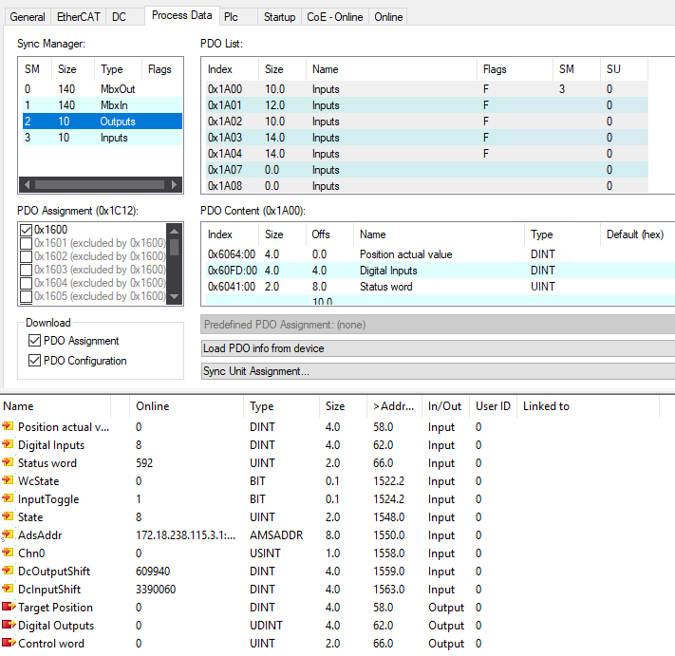
Twincat pdo settings
SM2(TxPDO), SM3(RxPDO)
Elmo의 경우 여러 개 적용이 가능함
Epos의 경우 하나 적용이 가능하지만 PDO 설정이 필요함.

Slide 28
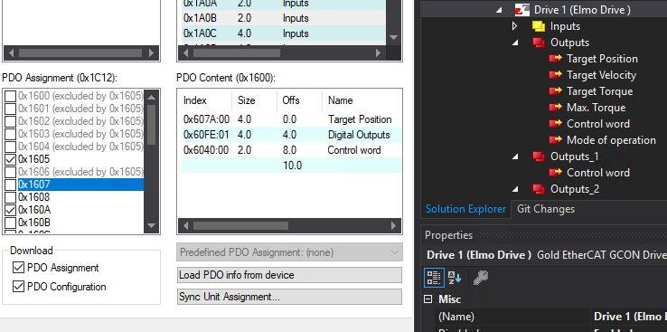
Elmo pdo
PDO assignment 중복 클릭이 가능함 아웃풋 여러가지 생성
PDO(0x16~~)마다 안에 어떤 오브젝트가 있는지 컨텐츠 위의 pdo list 클릭을 통해 확인 가능
일부 오브젝트는 중복 선택 불가
필요한 데이터만 선택 추천

Slide 29
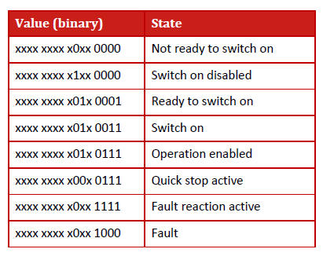
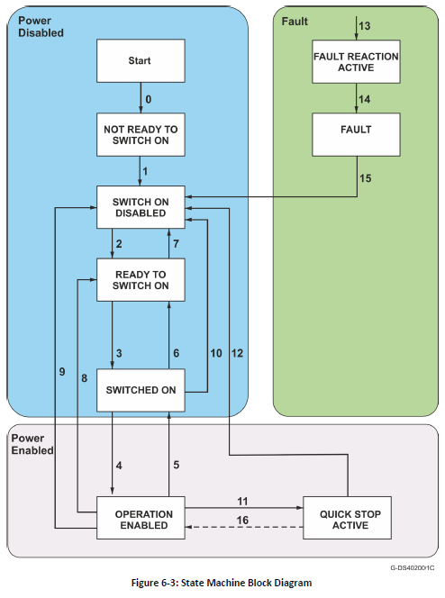
Statusword 해석 (aka statemachine)
Operational에 도달해야 정상적인 제어가 가능함. 이를 위해 controlword로 스테이트 머신에 입력을 줘야함.
비트 연산을 통해 statusword를 통해 스테이트를 알아낼 수 있음. 스테이트와 연관된 비트만 취합하기 위해 비트연산 수행 (0b01101111=111)
m_Outputs.Sword_gui[i] = m_Inputs.Status_elmo[i] & 111;

Slide 30
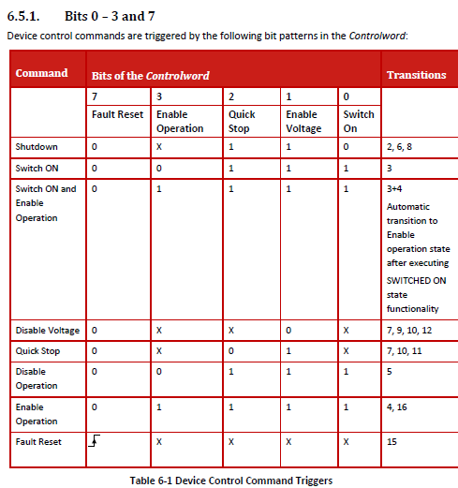
Controlword 생성
스테이트에 따른 트랜지션을 위해 컨트롤 워드 계산이 필요함.

Slide 31
Ex) controlword generation
for (int i = 0; i < 4; i++) {
if (m_Outputs.Sword_gui[i] == 39) {
m_Outputs.State_gui[i] = true;
}
else { m_Outputs.State_gui[i] = false;}
if (Desired_servo_state == true) {
if (m_Outputs.Sword_gui[i] == 0)
{//not ready to switch on
//1
}
else if (m_Outputs.Sword_gui[i] == 64 || m_Outputs.Sword_gui[i] == 96) {
//switch on disabled
// 2
m_Outputs.Control_elmo[i] = 6;
}
else if (m_Outputs.Sword_gui[i] == 33) {
//ready to switch on
//3
m_Outputs.Control_elmo[i] = 7;
}
else if (m_Outputs.Sword_gui[i] == 35) {
//switch on
//4
m_Outputs.Control_elmo[i] = 15;
}
else if (m_Outputs.Sword_gui[i] == 39) {
//operation enabled
//
B_flag[7] = false;
}
else if (m_Outputs.Sword_gui[i] == 7) {
//quick stop active
//12
m_Trace.Log(tlInfo, FENTERA, "Quick stop occur ");
m_Outputs.Control_elmo[i] = 4;
}
else if (m_Outputs.Sword_gui[i] == 15) {
//fault reaction active
//14
m_Outputs.Control_elmo[0] = 4;
}
else if(m_Outputs.Sword_gui[i] == 8){
//fault
//15
m_Outputs.Control_elmo[i] = 128;
}
}
else {
//desired_servo_state==false
m_Outputs.Control_elmo[i] = 7;
}
}

Slide 32
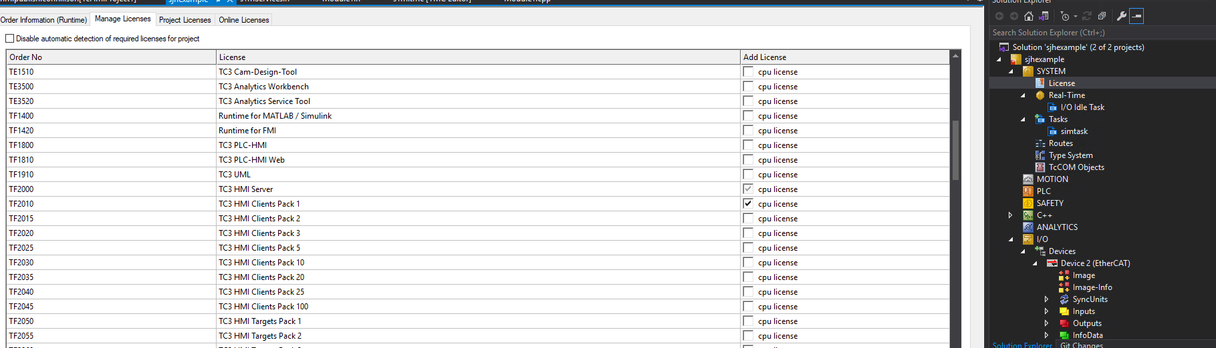
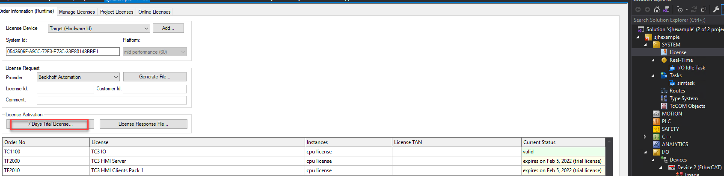
HMI server license

Slide 33
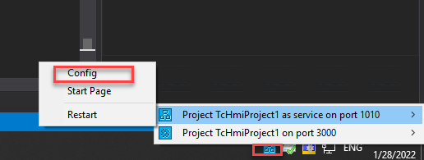
Hmi server setting 1st login
Service port : config 눌러서 비밀번호 처음에 설정 필요함
크롬이나 엣지이상의 브라우저 사용
로그인 이후 webserver 세팅 사용 필요함.

Slide 34
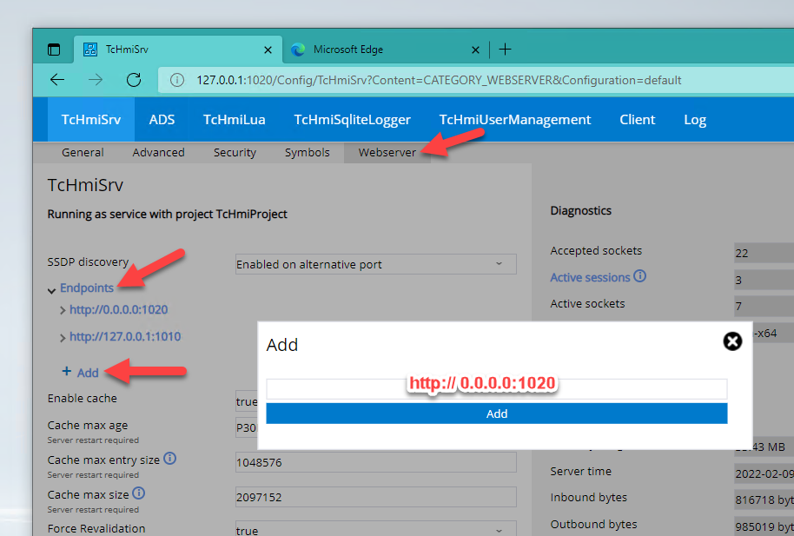
HMI web server setting
Webserver endpoints에 http://0.0.0.0:1020 추가 필요.
0.0.0.0 (외부 네트워크에서 연결용 ip주소)
1020 포트(빈 포트 hmi 추천 포트임)

Slide 35
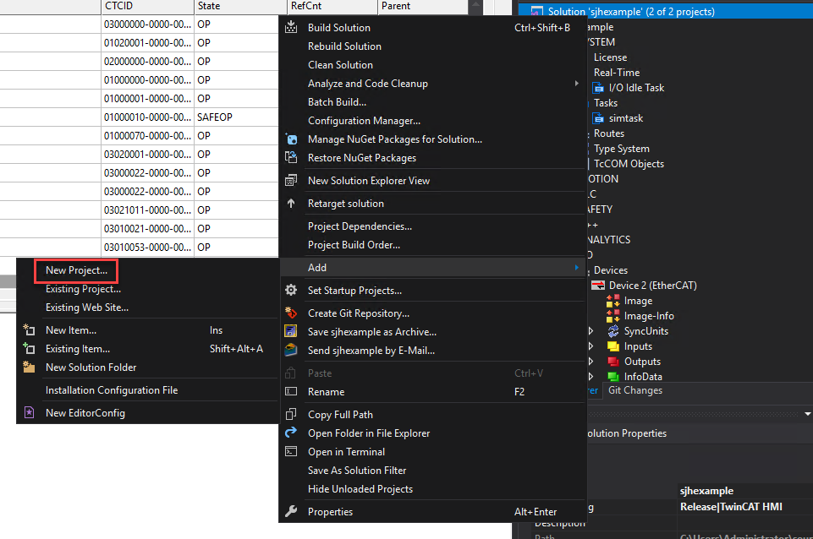
Hmi project 생성
프로젝트 생성

Slide 36
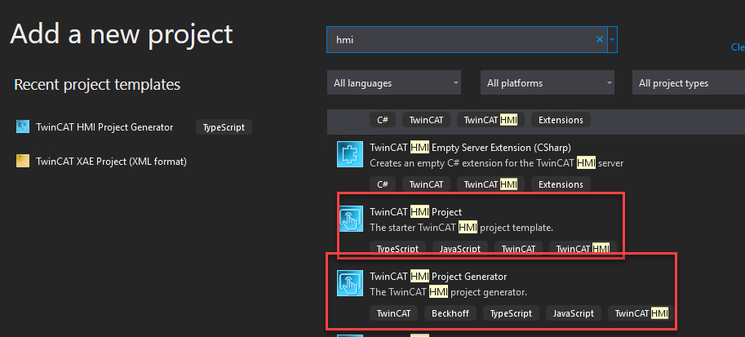
Hmi project 생성
단일 페이지라면 프로젝트 생성
여러 페이지 ui라면 제네레이터로 레이아웃 잡는게 편함.
Try!

Slide 37
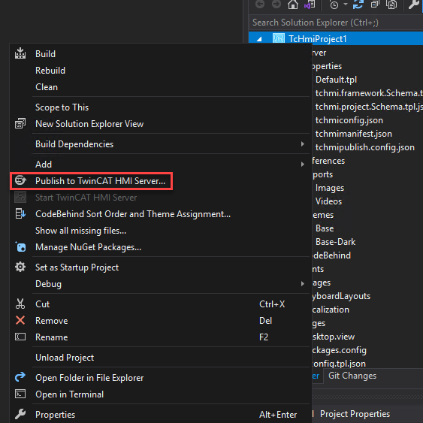
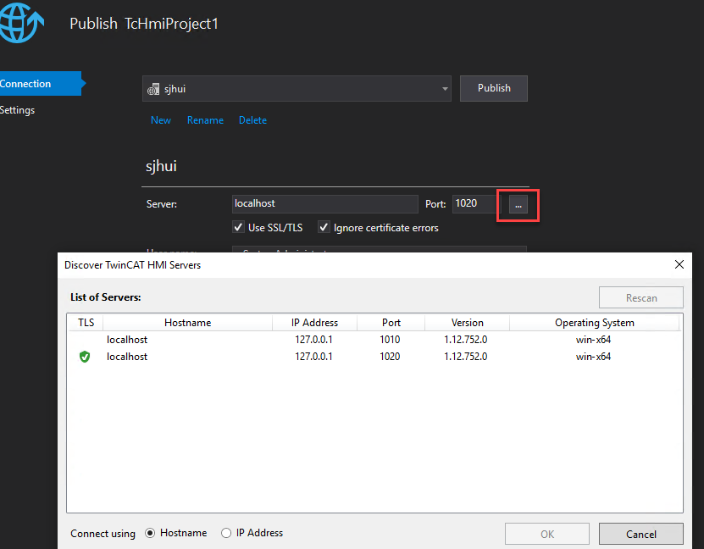
ui 서버에 퍼블리시 서버 찾기

Slide 38
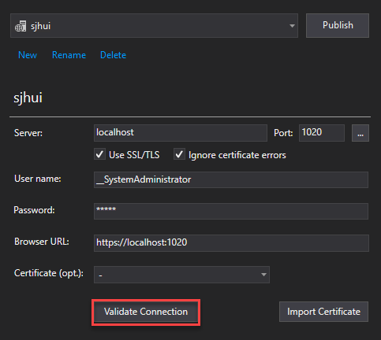
ui 서버에 퍼블리시 가능한지 체크
Certifiacate 이슈가 나올텐데 yes 눌러주면 됨
Password는 서버 비밀번호 config에서 생성한 비밀번호 임
문제가 없다면 위의 퍼블리시를 통해 서버에 ui를 등록 할 수 있음.
퍼블리시하는 이유는 서버에 디폴트 프로그램으로 등록하기 위함.
비주얼스튜디오를 안켜도 실행이 가능해짐.
그리고 1020포트 사용 권장. 외부 연결이 가능함.

Slide 39
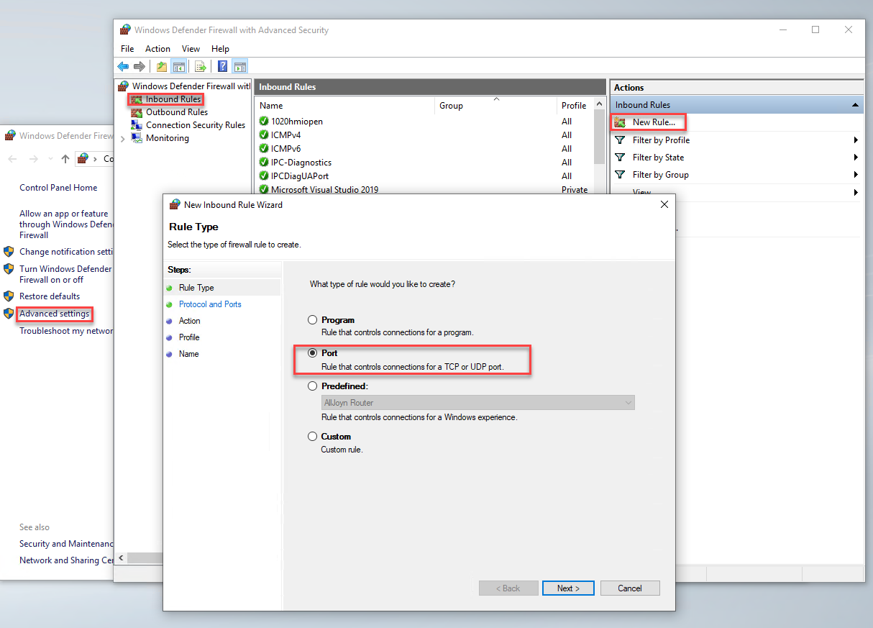
방화벽 설정
핸드폰등의 외부에서 앱 구동을 하기위한 방화벽설정
1020포트 인바운드 룰 생성 필요

Slide 40
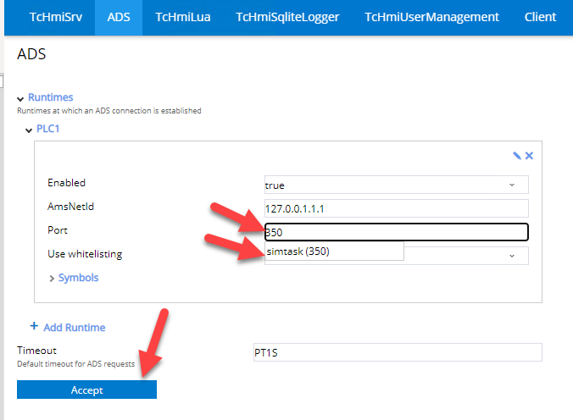
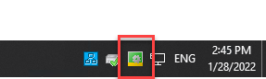
Ads 심볼 연결
서버 config 페이지
ADS탭
Runtime
PLC1또는 add runtime으로 런타임 연결
포트 클릭시 c++task 클릭
연결
포트 검색시 트윈캣 런타임 실행중이여야 함

Slide 41
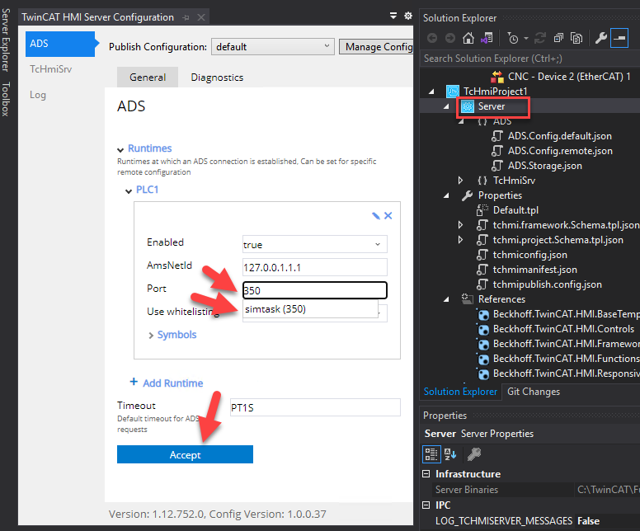
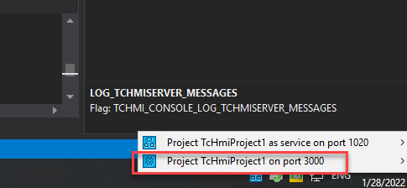
Ads 심볼 로컬 연결
서비스가 서버랑 로컬 서버 두개에 연결되는데 이것은 비주얼 스튜디오로 열리는 프로그램 자체 서버 설정임.
마찬가지로 서버 config처럼 런타임 연결해도 됨.

Slide 42

Ads 심볼 확인
View-other windows-twincat hmi configuration
All symbols-ADS아래에서 데이터 확인 가능함.
트윈캣 런타임 프로젝트의 ads 심볼이 성공적으로 연결되어 다룰 수 있음.
아웃풋도 인풋도 ui에서 수정이 가능하지만 이왕이면 인풋을 write-only 아웃풋을 read-only로 사용하면 좋다.

Slide 43

GUI basic
Gui 페이지와 관련된 내용은 twincat hmi관련 유튜브와 문서 참조
Tool box에서 gui component drag
컴포넌트 더블클릭 시 속성 창에서 프로그래밍 가능

Slide 44


Textblock example
스패너는 일반 속성
일반적으로 컴포넌트 들은 common에서 주요 기능에 대한 조작이 가능함.
Ex) 텍스트 블록에 표시되는 글자는 common의 text에서 수정가능
데이터 바인딩을 통해 ads 심볼과 동기화 가능.

Slide 45


Textblock example
심볼 선택

Slide 46

Button example
버튼과 같은 인풋 요소(gui 입장)은 속성이 아니라 이벤트 속성(번개표시)에서 조작해야 함.
이벤트 별 프로그래밍이 가능한데 원하는 이벤트에 함수를 조작하면 됨.

Slide 47

Button example
좌측에서 드래그해서 블록코딩을 하면 됨. Writetosymbol을 통해 심볼 조작이 가능함.
컨디션이나 스위치를 통해 조건문 생성이 가능함.

Slide 48


빌드
Solution platform : TwinCAT HMI로 변경
빌드 수행
기본 프로젝트 설정에 따라 hmi 서버에 퍼블리시 됨.
Ppt 예제에서는 3000번

Slide 49



UI test
TwinCAT runtime 실행
TwinCAT HMI server 재실행
1020은 프로젝트 빌드 후 프로젝트 퍼블리시 해야 빌드 내용이 업데이트 됨.
3000은 빌드만 해도 자동으로 퍼블리시 됨. 최종 퍼블리시가 아니라면 3000에서 테스트하고 최종 빌드만 퍼블리시
Ui페이지 열기

Slide 50



Ex) textblock+button
버튼 텍스트에 심볼을 링크해서 버튼 조작 테스트가 가능함.

